Slide 1
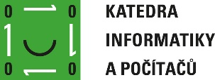
GrabCut
Autor: Jan Pawlas

Slide 2
Představení GrabCut
Extrakce popředí od složitého pozadí
Snaha dosáhnout vysokého výkonu a co nejmenší nutnost interakce uživatele
cíle
přesná segmentace objektu od pozadí
přesvědčivé odstíny na kraji objektu
čisté barvy extrahovaného objektu bez odlesku barev pozadí

Slide 3
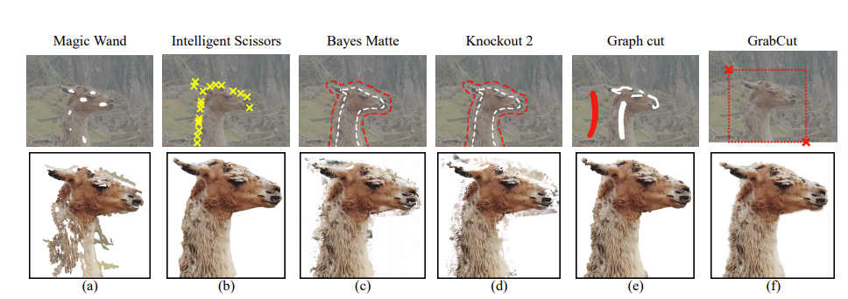
Porovnání s dalšími přístupy

Slide 4
Vylepšení GrabCut oproti Graph Cut
Využívá Gaussian Mixture Model
Vylepšený iterativní algoritmus
Možnost neúplného popisu (pouze pozadí)
Notes:
monochromatické barvy => na barevný za použití GMM místo histogramů
oproti Graph Cut One-shot alg.
odpadá nutnost vybrat potředí

Slide 5
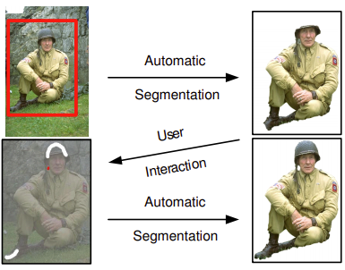
Postup

Slide 6
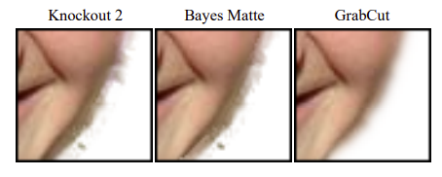
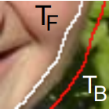
Porovnání hranice objektů

Slide 7
Graph Cut / GrabCut
GrabCut potřebuje méně interakcí uživatele na složitějších příkladech segmentace (15/20)
Při porovnání výsledků, kdy GrabCut měl pouze stanovený vzorek pozadí a Graph Cut měl i vzorek popředí, dosahoval skoro stejné přesnosti
Notes:
2 experimenty
na 20 složitějších obrazcích se porovnávalo kolik je potřeba zásahů uživatele k dosažení uspokojivého výsledku
na 50 obrázcích GrabCut používal jednu linku označující část pozadí a u Graph Cut byly použity 2 linky (vzorky pozadí i popředí)
chybovost 0.18% u Graph Cut
chybovost 0.19% u GrabCut

Slide 8
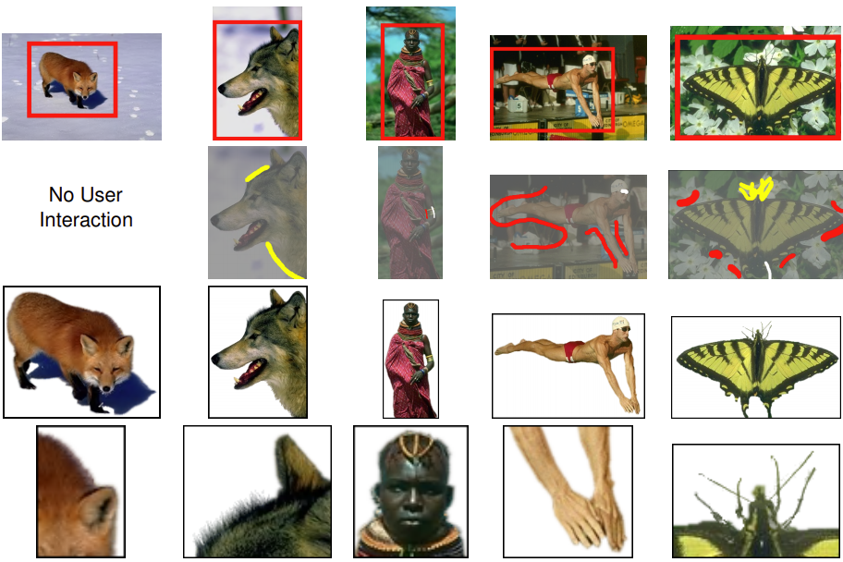
Příklady

Slide 9
Děkuji za pozornost.

